Slide 1
В поисках стратегии раннего вмешательства
КРУГЛЫЙ СТОЛ «РАННЕЕ ВМЕШАТЕЛЬСТВО – ДОРОГА К МИНИМИЗАЦИИ ИНВАЛИДНОСТИ»
Рахат Орозова, национальный консультант ЮНИСЕФ
19 апреля 2014 года

Slide 2
Вопросы обсуждения
Почему раннее вмешательство очень важно?
Существующие стратегии раннего вмешательства
Акторы, вовлеченные в программы раннего вмешательства
Проблемы и перспективы реализации политики раннего вмешательства в Кыргызстане

Slide 3
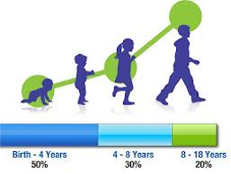
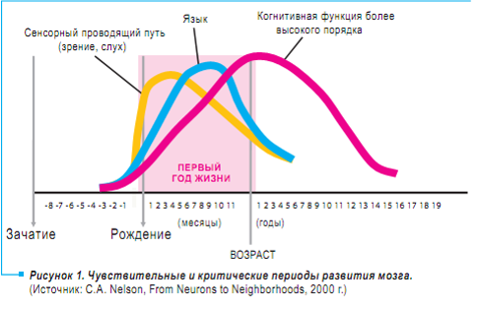
Почему раннее вмешательство важно?
Исследование по раннему развитию Нельсон и др., 2006
Бартон Уйат, Дж. Брунер, Гарвардский
Университет, 60-е годы

Slide 4
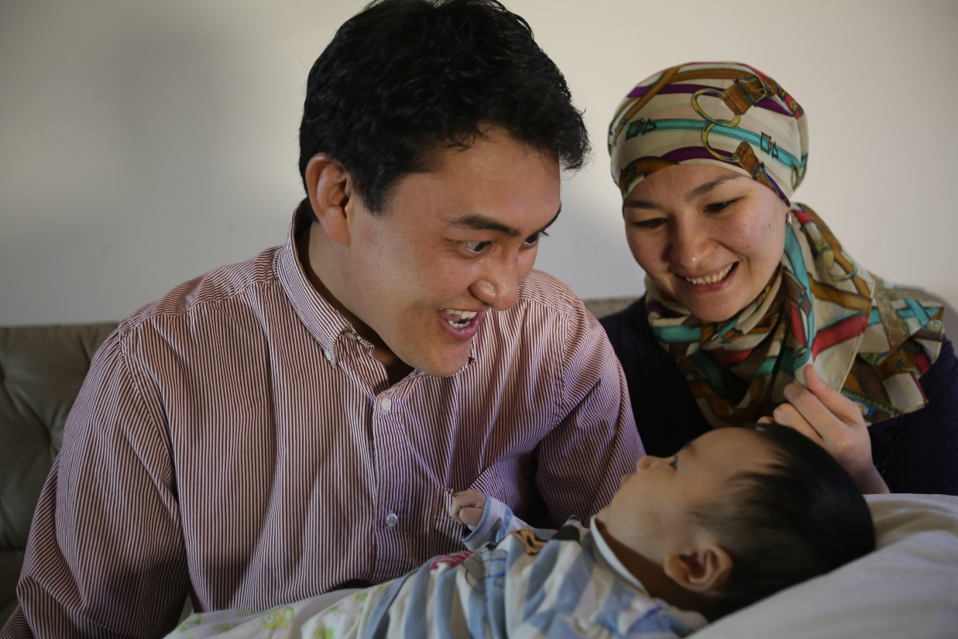
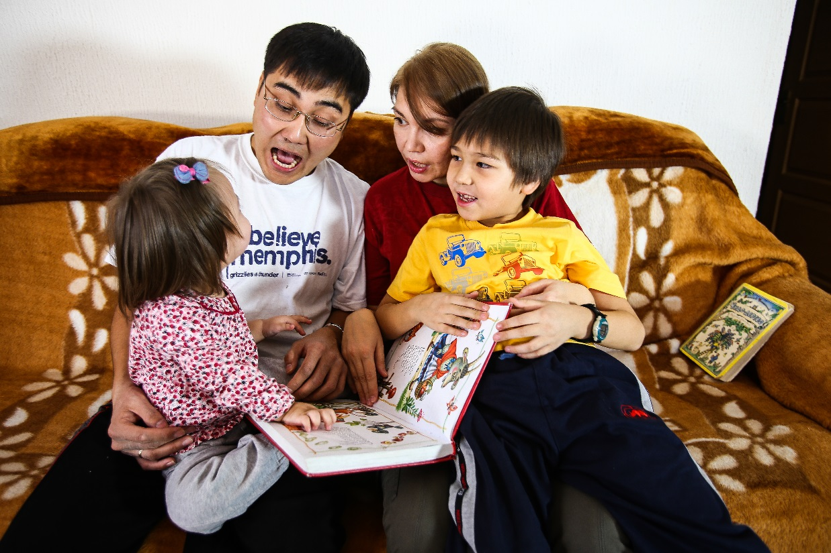
Почему раннее вмешательство важно?
Первые три года жизни даже дети демонстрирующие типичное развитие могут находиться в группе риска и нуждаются в услугах раннего вмешательства.

Slide 5
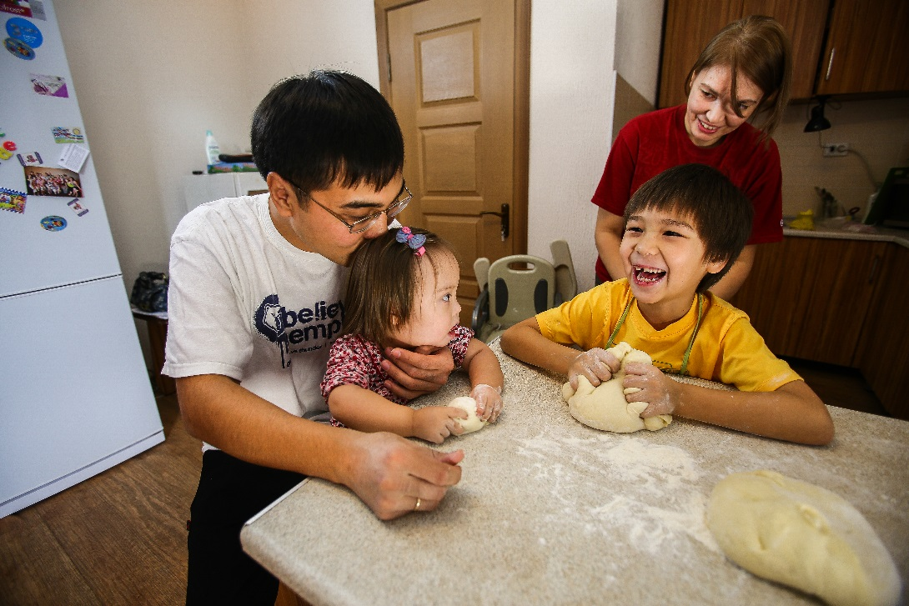
В чем заключается раннее вмешательство?
Раннее вмешательство представляет собой систему услуг, которая способствует развитию детей раннего и младшего возраста с задержкой развития или ограниченными возможностями:
ФИЗИЧЕСКОЕ РАЗВИТИЕ
КОГНИТИВНОЕ РАЗВИТИЕ
КОММУНИКАЦИЯ
СОЦИАЛЬНОЕ И ЭМОЦИОНАЛЬНОЕ РАЗВИТИЕ
САМОПОМОЩЬ

Slide 6
Существующие стратегии раннего вмешательства
а) Развитие риска, в результате воздействия психосоциальных факторов (бедность, психическое здоровье родителя или проблемы насилия;
б) Риски развития в результате воздействия биологических факторов, такие как низкий вес при рождении, недоедание, или недоношенность;
в) Установленные трудности развития (задержка развития речи, когнитивного развития, социально-эмоционального или психомоторное функционирование; ДЦП, генетические синдромы, аутизм, когнитивные трудности, нарушение зрения или слуха.

Slide 7
Услуги вмешательства варьируются от дето-центрированных до семье-центрированных
ОБУЧЕНИЕ СЕМЬИ
ТРАНСПОРТ-НЫЕ УСЛУГИ ПО РАННЕМУ ВМЕША-ТЕЛЬСТВУ
ПРОТЕЗЫ И ПРОТЕЗИРОВА-НИЕ
УСЛУГИ СЕСТРИНСКОГО УХОДА
ПОДДЕРЖКА ПИТАНИЯ
ПСИХОЛОГО-ПСИХИАТРИЧЕСКАЯ ПОДДЕРЖКА И ЛЕЧЕНИЕ РЕБЕНКА И СЕМЬИ
СПЕЦИАЛЬНОЕ ОБРАЗОВАНИЕ
ТРУДОТЕРАПИЯ
АУДИО УСЛУГИ
РЕЧЕВАЯ ТЕРАПИЯ
ОСОБЫЙ УХОД В СВЯЗИ С ОГРАНИЧЕ-НИЕМ СЛУХА И ЗРЕНИЯ
ФИЗИОТЕРА-ПИЯ

Slide 8
Тенденции развития и реализации стратегий раннего вмешательства на современном этапе:
Переход от модели дефицита услуг к модели самоактивизации
Переход от дето-центрированного подхода к семье-центрированному подходу
Переход от фрагментарной модели к всеобъемлющей/всеохватывающей модели
Переход от модели раннего развития к подходу жизненного цикла
Переход от модели, пренебрегающей к одобряющей культурное разнообразие

Slide 9
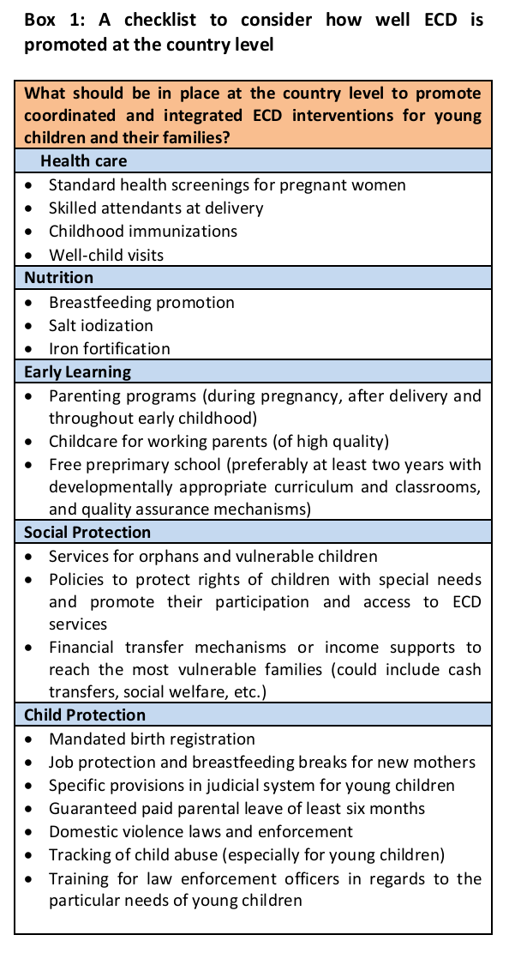
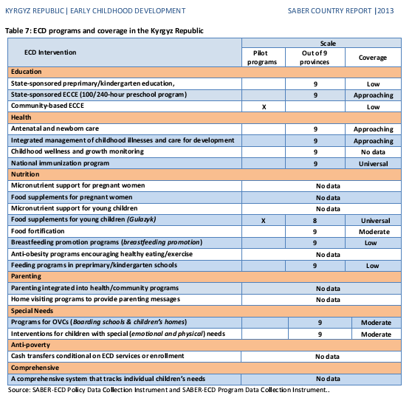

Slide 10
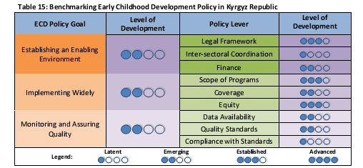
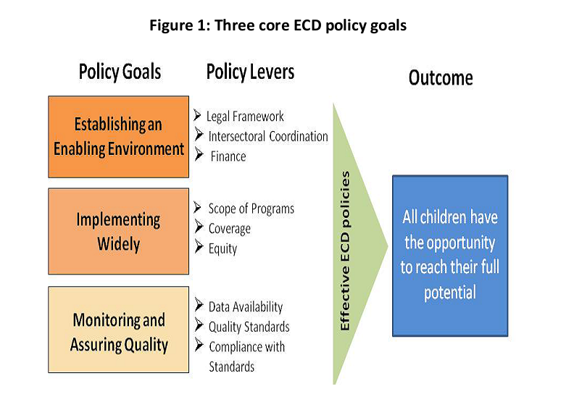

Slide 11
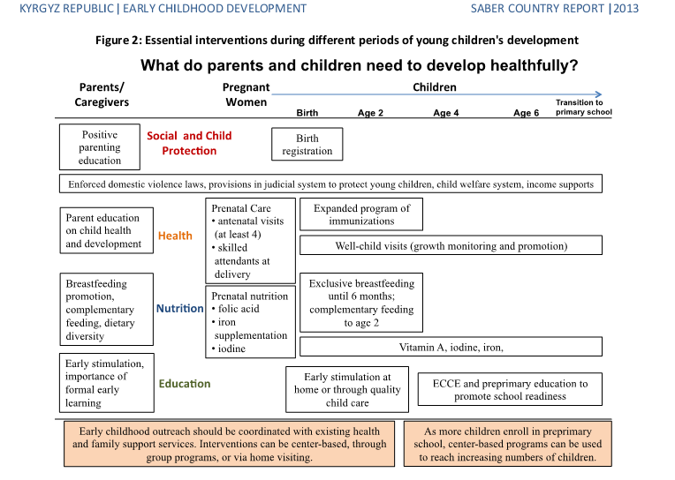

Slide 12
Рекомендации
Переориентация (переход) от уже существующего законодательно закрепленного контроля и категоризации детей в соответствии медицинскими определениями, к уходу на основе оценки индивидуальных потребностей и планирования, в рамках социально инклюзивного контекста для каждого ребенка в соответствии с удовлетворением потребностей и прав ребенка. Эти права включают в себя семейную среду.
Существенное изменение культуры влияет на разработку качественного обслуживания каждого ребенка, на личностно-центрированный подход, ориентированный на ребенке и на подход, ориентированный на семью в Кыргызстане

Slide 13
СПАСИБО ЗА ВНИМАНИЕ!
E-mail: orozova@mail.ru
Telephone 0773 710775

